Slide 1
JDBC
Notes:
Всем привет меня зовут кирилл романов и это курс по базам данных

Slide 2
JDBC
JDBC – Java DataBase Connectivity стандартный прикладной интерфейс (API) языка Java для организации
взаимодействия между приложением и СУБД. Это взаимодействие осуществляется с помощью драйверов JDBC.
4 основных которые возникают при работе с JDBC
Как подсоединиться к БД
Как смапить табличные данные в Java объекты
Как читать данные из таблиц
Как писать данные в таблицы

Slide 3
Основные компоненты JDBC
DriverManager: Этот класс управляет драйверами баз данных.
Driver: Драйвер БД). По сути интерфейс взаимодействия с БД, обрабатывает связь с сервером БД.
Connection: Интерфейс предоставляющий соединение с БД, вся связь с базой данных представляется через объект соединения.
Statement: Используется для создания SQL запросов к БД. Некоторые производные интерфейсы могут быть использованы для вызова хранимых процедур.
ResultSet: Хранит данные полученные из БД, после выполнения запроса. С помощью итератора вы можете перемещаться по его данным.
SQLException: Этот класс обрабатывает любые ошибки возникающие при работе с БД.

Slide 4
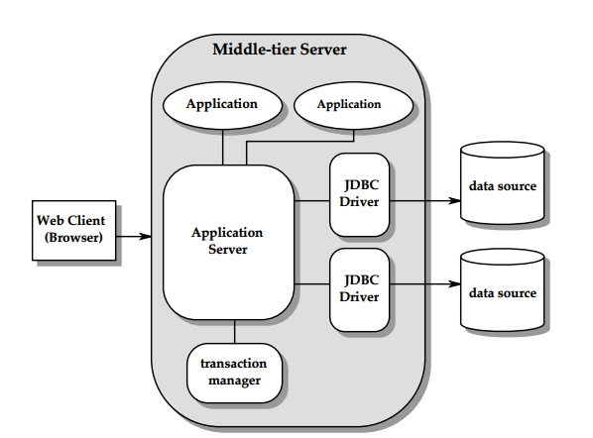
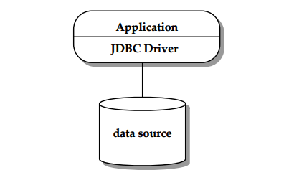
JDBC пример архитектуры приложений

Slide 5
Типы JDBC Drivers
Драйвер, использующий другой прикладной интерфейс взаимодействия с СУБД, в частности ODBC (так называемый JDBC-ODBC – мост). Стандартный драйвер первого типа sun.jdbc.odbc.JdbcOdbcDriver входит в JDK.
Драйвер, работающий через внешние (native) библиотеки (т.е. клиента СУБД).
Драйвер, работающий по сетевому и независимому от СУБД протоколу с промежуточным Java-сервером, который, в свою очередь, подключается к нужной СУБД.
Сетевой драйвер, работающий напрямую с нужной СУБД и не требующий установки native-библиотек.
Подробнее про типы драйверов https://www.tutorialspoint.com/jdbc/jdbc-driver-types.htm

Slide 6
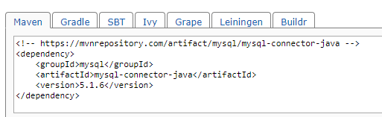
Добавляем драйвер в приложение
В ручную. Скачиваем драйвер и добавляем ручками в classpath.
С помощью сборщика проектов. (Maven, Gradle, и.т.д.)

Slide 7
JDBC последовательность действий
Регистрируем драйвер JDBC.
Открываем соединение (connection). Создаем объект соединения представляющий собой физическое соединение с БД.
Выполняем запросы. Используем объект типа Statement.
Извлекаем данные из result set.
Подчищаем окружение. Требуется явно закрыть все используемые ресурсы.

Slide 8
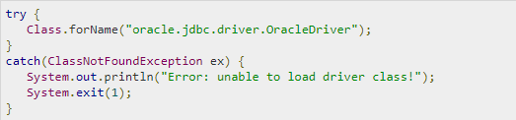
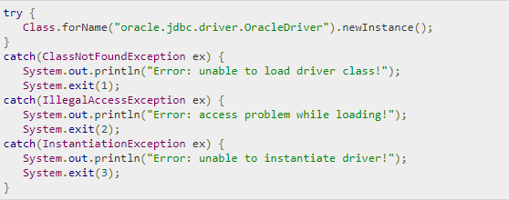
Регистрация драйвера
Class.forName() – автоматически загрузить в память и зарегистрирует jdbc – драйвер legacy до JDBC 4.0
Более подробно здесь https://docs.oracle.com/javase/tutorial/jdbc/basics/connecting.html#drivermanager

Slide 9
Соединение с БД
После того как вы загрузили драйвер, можно открывать соединение с БД. С помощью метода DriverManager.getConnection()
getConnection(String url)
getConnection(String url, Properties prop)
getConnection(String url, String user, String password)
RDBMS | JDBC driver name | URL format
MySQL | com.mysql.jdbc.Driver | jdbc:mysql://hostname:port/databaseName
ORACLE | oracle.jdbc.driver.OracleDriver | jdbc:oracle:thin:@hostname:port Number:databaseName
DB2 | COM.ibm.db2.jdbc.net.DB2Driver | jdbc:db2:hostname:port Number/databaseName
Sybase | com.sybase.jdbc.SybDriver | jdbc:sybase:Tds:hostname: port Number/databaseName

Slide 10
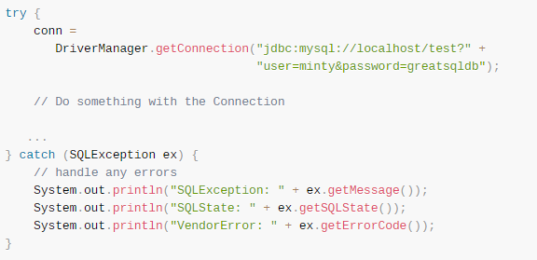
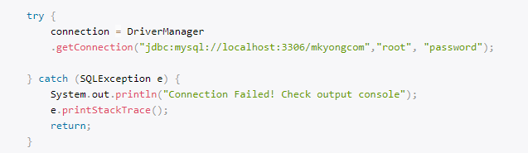
Соединение с БД

Slide 11
Statements
Interfaces | Recommended Use
Statement | Используйте для общего доступа к БД, для выполнения статических запросов. Не могут принимать параметры.
PreparedStatement | Используйте когда вам нужно передавать параметры в SQL запрос.
CallableStatement | Используйте для вызова хранимых процедур в вашей БД. Могут принимать параметры.

Slide 12



Statements

Slide 13
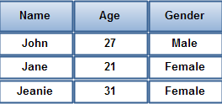
Result set
Result set - состоит из записей. Каждая запись содержит набор столбцов. Поле в записи может иметь нулевое значение. Все записи имеют одинаковое количество столбцов.

Slide 14

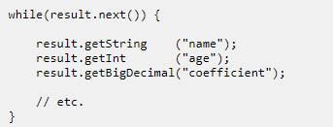
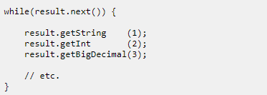
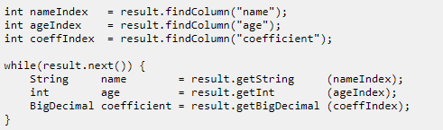
Result set
Создание
Доступ к данным
Можно найти индекс колонки

Slide 15
PreparedStatement
PreparedStatement – позволяет
Легко вставлять параметры в SQL запросы
Можно повторно использовать с новыми параметрами
Может повысить эффективность выполнения повторных запросов.
Позволяет упростить пакетное обновление

Slide 16
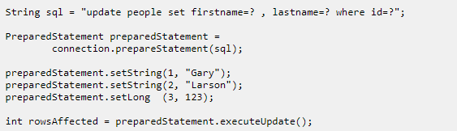
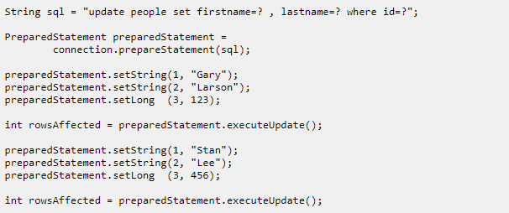
PreparedStatement
Примеры использования
Повторное использование

Slide 17
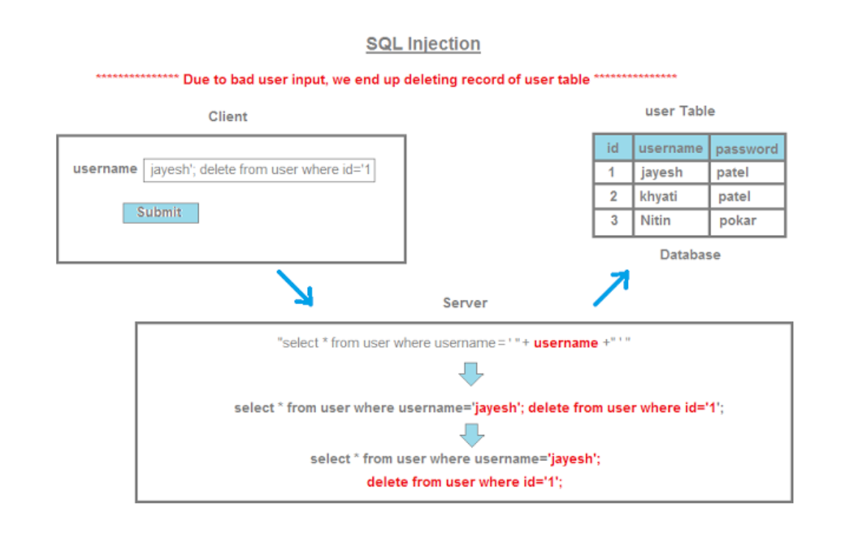
SQL Injection

Slide 18
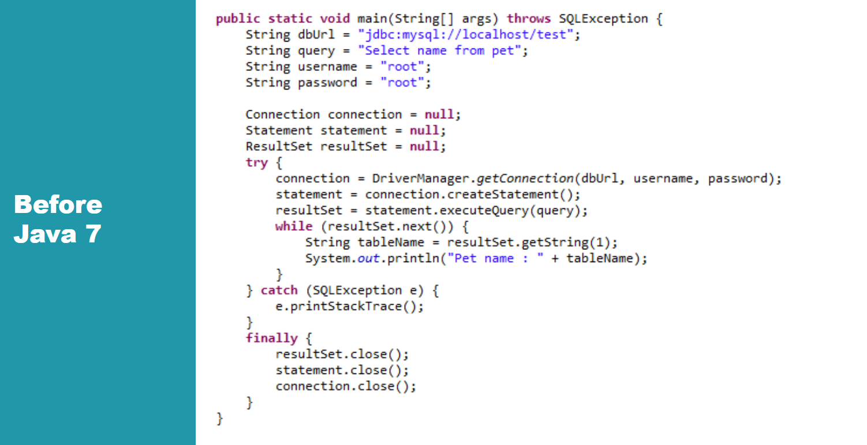
Освобождение ресурсов

Slide 19
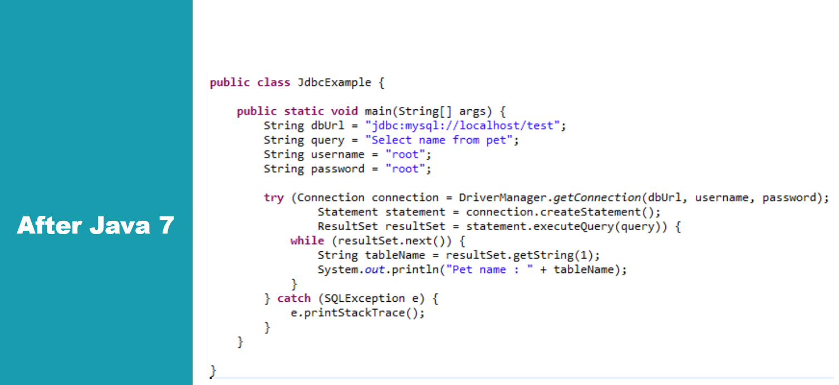
Освобождение ресурсов

Slide 20
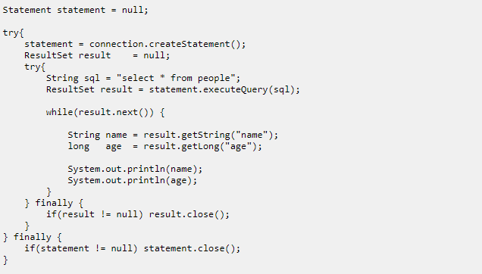
Освобождение ресурсов

Slide 21
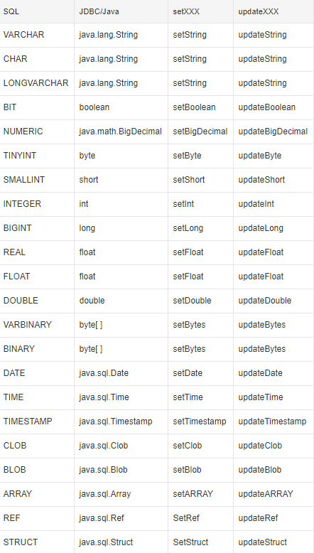
Типы

Slide 22
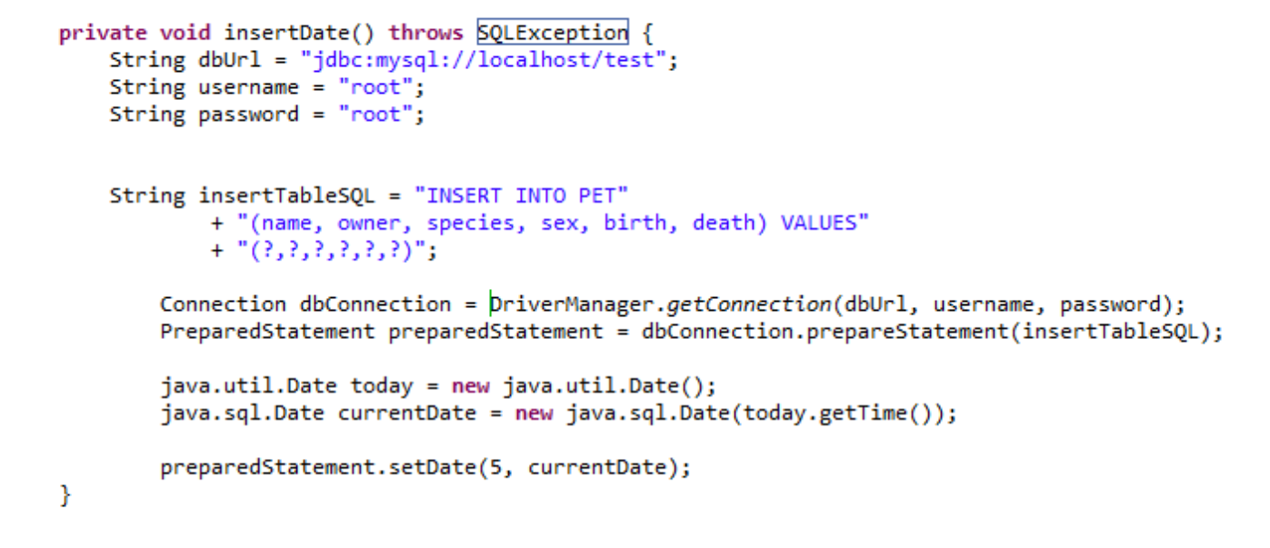
Работа с датой, временем

Slide 23
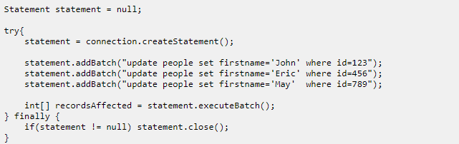
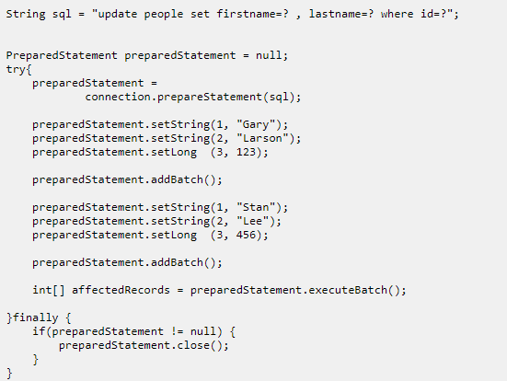
Statement Batch Updates
Пакетное обновление – запросы группируются вместе и отправляются одним “пакетом”, вместо того чтобы отправлять их один за другим.
Statement PreparedStatement

Slide 24

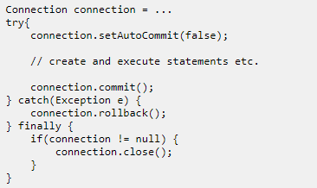
Transactions
Выключаем автоматическое сохранение изменений Откат транзакций
Сохранение транзакции

Slide 25
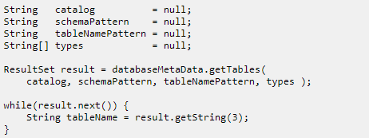

DatabaseMetaData
Получение метаданных от БД.
Получение списка таблиц
Проверка доступных функций

Slide 26
DAO
DAO – Data Access Object используется для инкапсулирования доступа к источнику данных.
Проблема
Способ доступа к данным бывает разным и зависит от источника данных. Способ доступа к персистентному хранилищу, например к базе данных, очень зависит от типа этого хранилища (реляционные базы данных, объектно-ориентированные базы данных, однородные или «плоские» файлы и т.д.) и от конкретной реализации.
Когда бизнес-компонентам (компонентам управления данными, сессионным компонентам и даже презентационным компонентам, таким как сервлеты и вспомогательные объекты для JSP-страниц) необходим доступ к источнику данных, они могут использовать соответствующий API для получения соединения и управления этим источником данных.
Но включение кода для установления соединения и доступа к данным в код этих компонентов создает тесную связь между компонентами и реализацией источника данных. Такая зависимость кода в компонентах может сделать миграцию приложения от одного типа источника данных к другому трудной и громоздкой. При изменениях источника данных компоненты необходимо изменить.
Решение
Использовать DAO.

Slide 27
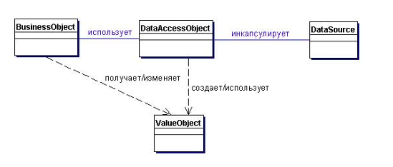
DAO: Структура

Slide 28
DAO: Структура
BusinessObject
BusinessObject представляет клиента данных. Это объект, который нуждается в доступе к источнику данных для получения и сохранения данных.
DataAccessObject
DataAccessObject является первичным объектом данного паттерна. DataAccessObject абстрагирует используемую реализацию доступа к данным для BusinessObject, обеспечивая прозрачный доступ к источнику данных. BusinessObject передает также ответственность за выполнение операций загрузки и сохранения данных объекту DataAccessObject.
DataSource
Представляет реализацию источника данных. Источником данных может быть база данных, например, RDBMS, OODBMS, XML-репозиторий, система плоских файлов и др. Источником данных может быть также другая система (традиционная/мэйнфрейм), служба (B2B-служба или система обслуживания кредитных карт), или какой-либо репозиторий (LDAP).
TransferObject
Представляет собой Transfer Object, используемый для передачи данных. DataAccessObject может использовать Transfer Object для возврата данных клиенту. DataAccessObject может также принимать данные от клиента в объекте Transfer Object для их обновления в источнике данных.

Slide 29
Полезные ссылки
https://docs.oracle.com/javase/tutorial/jdbc/index.html официальная документация
http://tutorials.jenkov.com/jdbc/index.html туториал по JDBC
https://www.tutorialspoint.com/jdbc/index.htm ещё один туториал по JDBC
http://javatutor.net/articles/j2ee-pattern-data-access-object про DAO паттерн
https://www.youtube.com/playlist?list=PLIU76b8Cjem5qdMQLXiIwGLTLyUHkTqi2 видео про JDBC

